Slide 1




Nói và nghe:
Kể chuyện: Cứu người trước đã

Slide 2


NGHE KỂ CHUYỆN

Slide 3
Cứu người trước đã
Ông Phạm Bân là quan thái y thời Trần.
Ông thường mua thuốc tốt và thóc gạo để dành chữa bệnh cho dân. Gặp người bệnh lở loét, ông cũng không quản ngại. Người nghèo thường được ông nuôi, chữa cho khỏi bệnh mới về.
Năm ấy trong nước xảy ra dịch bệnh. Ông bỏ tiền xây nhà để làm nơi chữa bệnh cho dân và đã cứu sống hơn nghìn người.
Sau trận dịch, một lần có người đến khẩn cầu:
- Quan thái y cứu vợ tôi với! Bà ấy chết mất.
Phạm Bân bảo:
- Đừng lo! Ông dẫn tôi đi!
Người ấy rất cảm động, nói: Đa tạ Ngài cứu mạng.

Slide 4
Vừa lúc đó, có một viên quan đến truyền lệnh triệu ông vào cung, chữa cho một phi tần bị cảm. Ông Phạm Bân bảo:
- Có người đang nguy kịch, tôi phải cứu đã.
Viên quan ngạc nhiên hỏi:
- Ngài kháng lệnh vua, không sợ mất đầu sao?
Ông Phạm Bân khảng khái đáp:
- Mạng người phải cứu trước đã. Mạng tôi tính sau.
Khi vào chầu, ông bị vua quở trách. Ông cứ thực tình giãi bày:
- Có người bệnh nặng quá, thần không thể nhắm mắt bỏ qua.
Không ngờ, nghe ông nói, vua lịa khen:
- Người vừa giỏi vừa có lòng nhân từ. Ta chỉ mong có nhiều thầy thuốc như vậy.

Slide 5


KỂ LẠI CÂU CHUYỆN

Slide 6
Câu 1
Dựa vào truyện tranh và các câu mở đoạn, kể lại từng đoạn của câu chuyện.
Học sinh làm việc nhóm 4, lần lượt từng em, mỗi em kể một đoạn. Nhóm trưởng chỉ định đoạn bất kì cho mỗi bạn và kể lại.

Slide 7
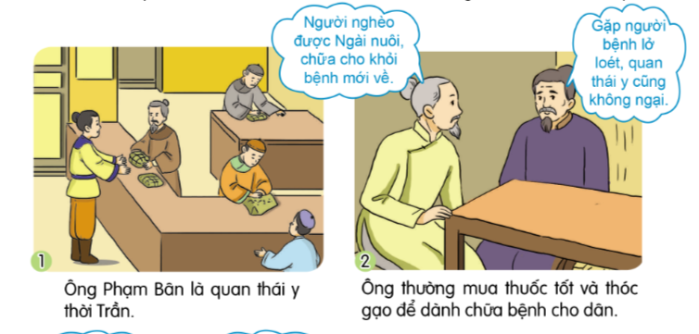
– Tranh 1: Lương y Phạm Bân xuất thân con nhà thuốc. Tổ tiên của ông có nghề y gia truyền được ca tụng. Vì thế ông được bổ nhiệm chức Thái y lệnh coi sóc việc chữa bệnh trong cung vua.
– Tranh 2: Ông thường đem hết của cái trong nhà ra mua các loại thuốc tốt và tích trữ thóc gạo. Gặp người nghèo khổ bệnh tật ông thường cho ở nhà mình, cấp cơm cháo và chữa trị nên ai cũng trọng vọng.

Slide 8
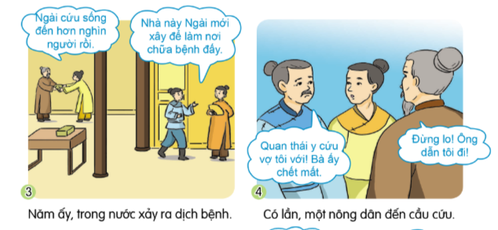
– Tranh 3: Bỗng liền năm đói kém, dịch bệnh nổi lên, ngài lại dựng thêm nhà cho những kẻ khốn cùng đói khát và bệnh tật đến ở, cứu sống hơn ngàn người. Ngài được người đương thời trọng vọng.
– Tranh 4: Một lần, có người đến gõ cửa mời đến chữa trị cho một người đàn bà đang nguy kịch, ông bảo người đó đi ngay.

Slide 9
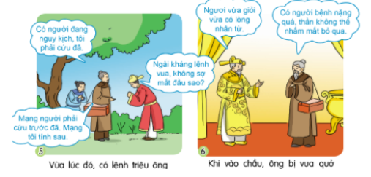
– Tranh 5: Nhưng tới cửa lại gặp sứ giả do vương sai tới mời vào cung chữa bệnh cho một quý nhân bị sốt. Phạm Bân nói với sứ giả rằng bệnh đó không gấp, còn tính mạng của người nhà người này chỉ ở trong khoảnh khắc nên sẽ cứu họ trước rồi đến vương phủ. Quan Trung sứ lấy làm tức giận nói với Phạm Bân: “Ông định cứu tính mạng người ta mà không cứu tính mạng mình sao?”. Phạm Bân cương quyết chịu tội rồi đi cứu người kia trước.
– Tranh 6: Lát sau, đến yết kiến bị vương quở trách liền bỏ mũ ra, tạ tôi. Vương vui mừng khen ông là vị lương y có đức độ

Slide 10
KỂ CHUYỆN TRƯỚC LỚP
- Thi kể chuyện trước lớp theo nhóm.
- Thi kể chuyện cá nhân trước lớp.

Slide 11

TRAO ĐỔI VỀ NỘI DUNG CÂU CHUYỆN
Thảo luận nhóm đôi và báo cáo kết quả!

Slide 12
Điều đáng quý nhất ở thầy thuốc Phạm Bân là gì?
Điều đáng quý nhất ở thầy thuốc Phạm Bân là:
+ Ông Phạm Bân rất thương người, sẵn sàng cứu chữa và cưu mang người bệnh nghèo khó.
+ Ông rất tận tuỵ cứu chữa, chăm sóc người bệnh.
+ Ông coi việc cứu mạng người là quan trọng nhất.
+ Ông biết suy xét đâu mới là bệnh nặng, cần được cứu chữa khẩn cấp.
+ Để cứu người, ông không sợ bị vua trị tội..

Slide 13
VẬN DỤNG
- Em học được điều gì qua câu chuyện?

Slide 14
Chúc các em học tốt!

